Slide 1
Reto curvas de bezier
Gabriel Gómez Corredor
Juan Pablo Méndez
Simón Dávila

Slide 2
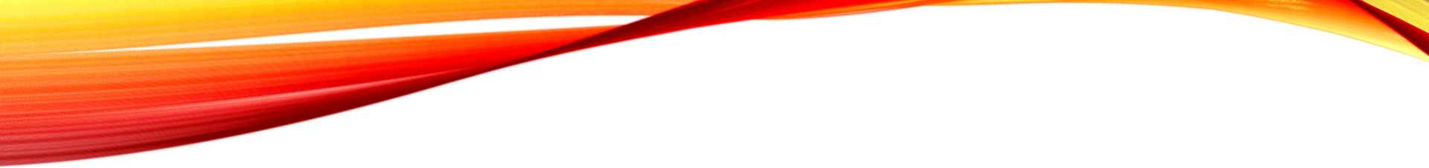
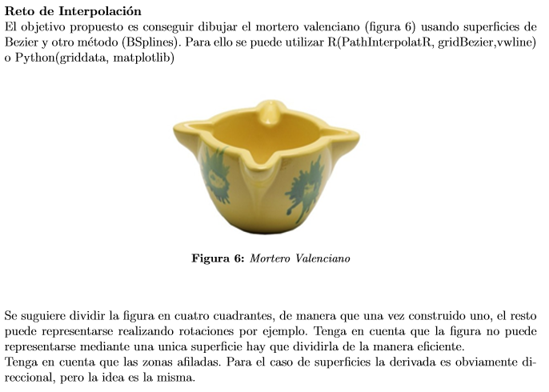
Problema a solucionar

Slide 3
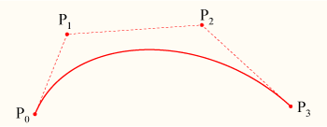
curvas de bezier
Son curvas polinómicas expresadas con polinomios de Bernstein
Para el uso adecuado de estas curvas se debe implementar la formula de los polinomios de Bernstein orientado a las curvas de Bezier
Tener en cuenta para la implementación:
Coeficientes binomiales
Vértices del polígono de control
Sumatoria de vértices

Slide 4
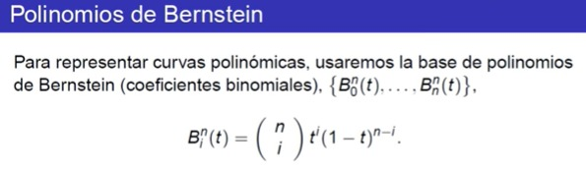
Polinomios de bernstein
Formula utilizada para generar los polinomios de Bernstein usando los coeficientes binomiales

Slide 5
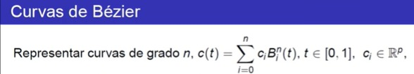
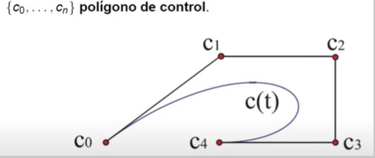
En cuanto a la curva
Se aplican dichos polinomios para generar la curva de Bezier
Formula:
Ci = { Co, C1, C2 …Cn }

Slide 6
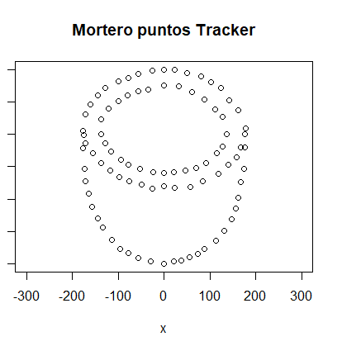
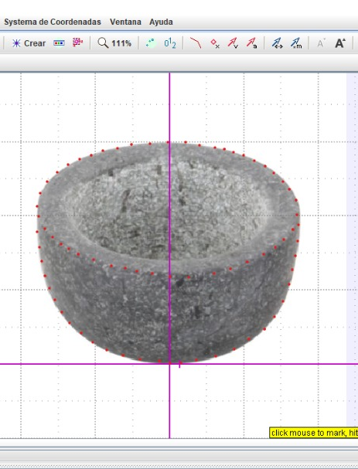
Implementación
Tomamos puntos como referencia de un mortero ejemplo en la plataforma Tracker, después graficamos dichos puntos con la función Plot para generar un boceto

Slide 7

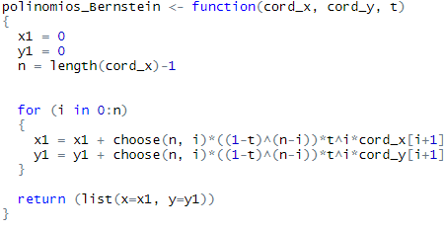

Función: polinomios_Bernstein
En base a la teoría planteada anteriormente, implementamos en R dichos procesos
En esta función se hallan los coeficientes binomiales para multiplicarlos con los vértices del polígono de control (puntos Tracker)
Nota: función choose -> realiza la combinatoria ( n, i )

Slide 8
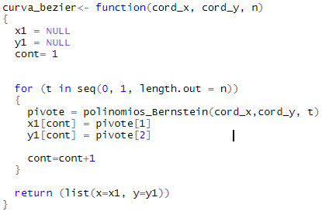
Función: curva_bezier
Esta función tiene como objetivo recibir las coordenadas resultantes de la sumatoria de los coeficientes binomiales, para esto, realizamos n particiones tomando n como el tamaño del vector de coordenadas x.
Retorna una lista con coordenadas (x,y) para poder graficar el mortero utilizando las curvas de bezier

Slide 9
IMPLEMENTACIÓN PARA GRAFICAR
Una vez teniendo las funciones implementadas utilizamos la función predeterminada de R Points() para graficar la secuencia de puntos que devuelve nuestra función curva_bezier()

Slide 10
GRAFICANDO EL MORTERO
Para esto decidimos dividir el mortero en 6 secciones:
Curva externa derecha
Curva externa izquierda
Un cuarto de circulo exterior derecho
Un cuarto de circulo exterior izquierdo
Semicirculo interno Derecho
Semicirculo interior Izquierdo

Slide 11
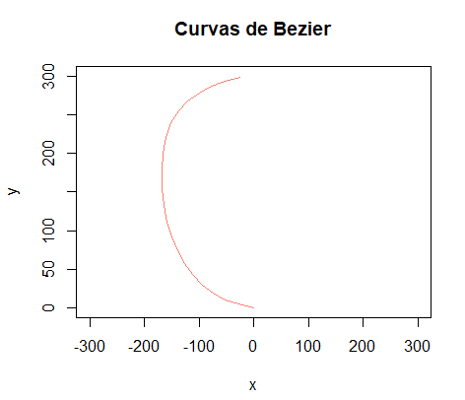
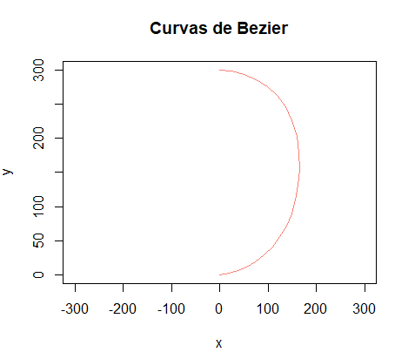
Curva externa derecha e izquierda

Slide 12
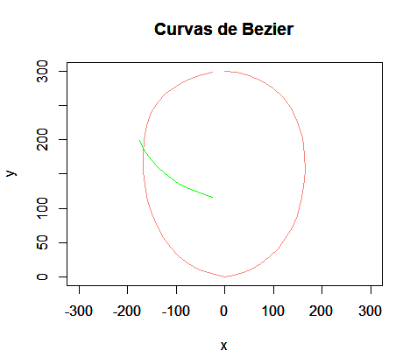
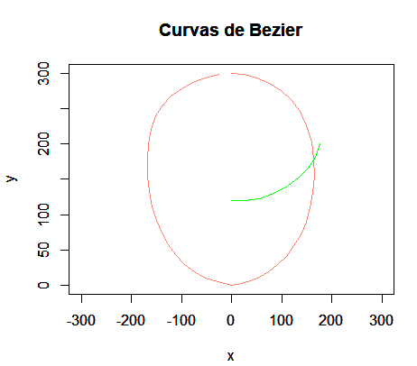
¼ de círculo exterior derecho e izquierdo

Slide 13
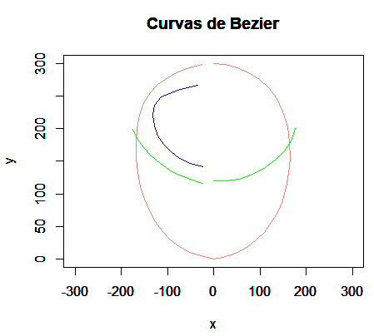
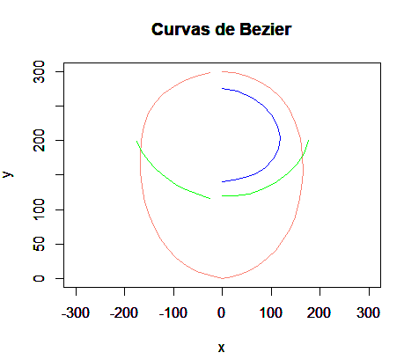
Semicírculo interno derecho e izquierdo

Slide 14
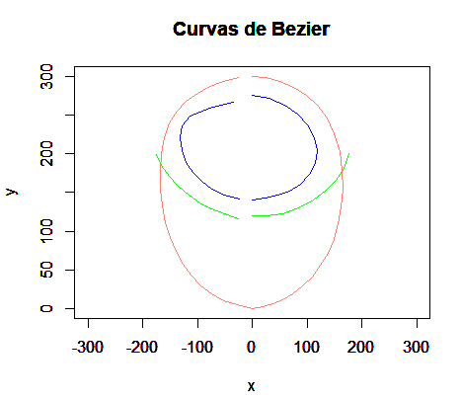
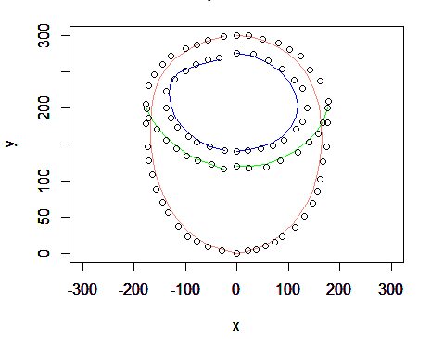
RESULTADO FINAL

Slide 15
Referencias
http://fernandorevilla.es/blog/2018/04/12/polinomios-de-bernstein/
http://geogebra.es/gauss/materiales_didacticos/bach/actividades/geometria/geo_2D/bezier/actividad.html
https://www.youtube.com/watch?v=uZI4bY4uULo
https://polipapers.upv.es/index.php/MSEL/article/viewFile/3071/3162

